Slide 1

KARONTE: Detecting Insecure
Multi-binary Interactions in Embedded Firmware
2020 S&P
汇报人：张士超
2022/07/16

Slide 2
https://www.ypppt.com/
目 录
PART 1
Author Team
CONTENT
PART 2
M&C&C
PART 3
Background& Approach
PART 4
Implementation & Evaluation
PART 5
Discussion & Conclusions

Slide 3
01
Author Team

Slide 4
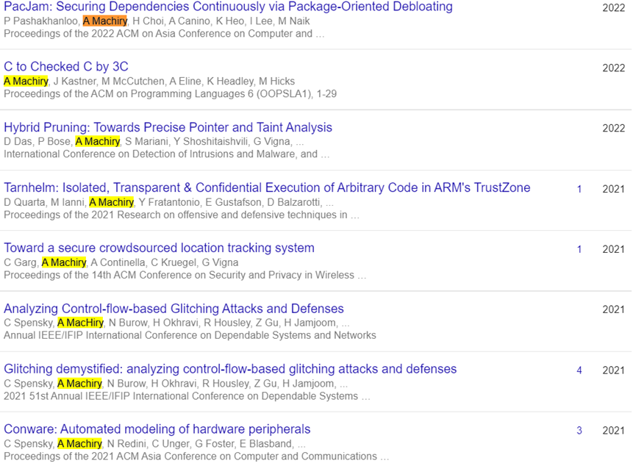
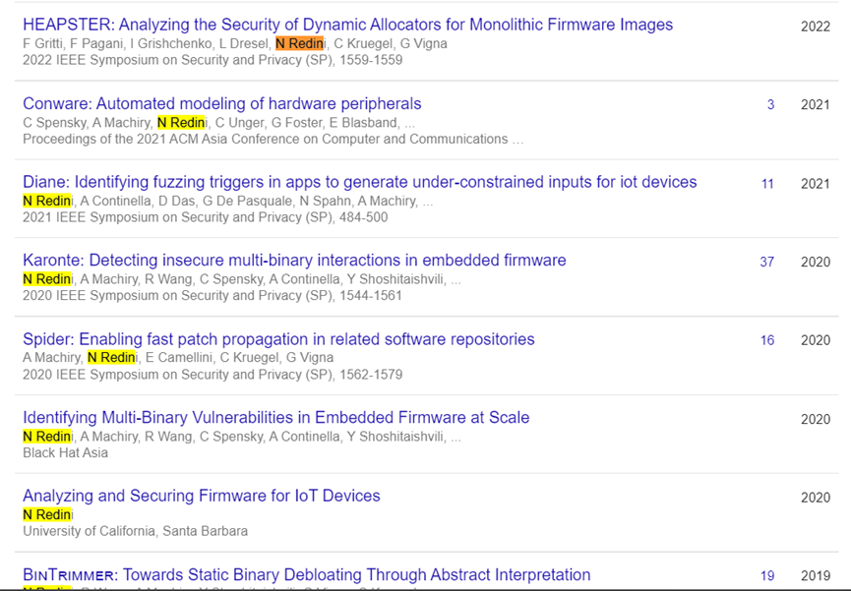


Author Team
Nilo Redini
一名博士，加州大学圣巴巴拉分校计算机安全专业的学生，
研究兴趣：计算机安全、逆向、程序分析等
Aravind Machiry
普渡大学电气与计算机工程系的助理教授和普渡系统与软件安全 (PurS3) 实验室的创始成员
研究兴趣：系统安全、程序分析、二进制分析、机器学习技术等

Slide 5


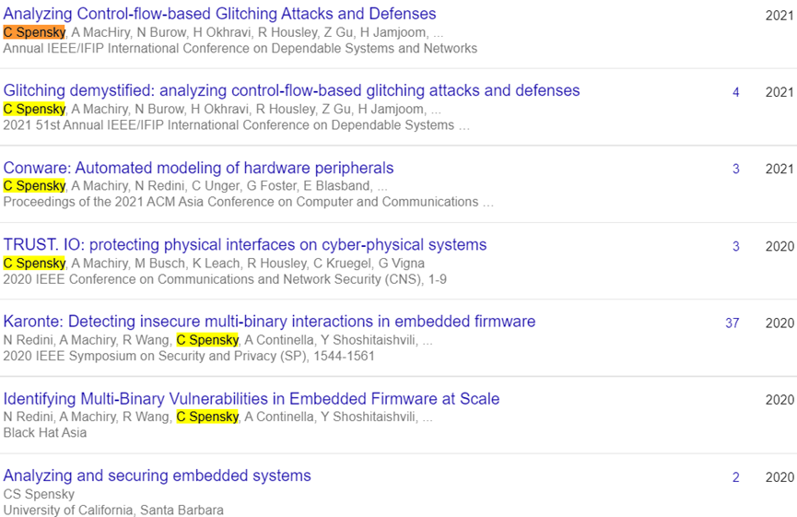

Author Team
Ruoyu Wang
亚利桑那州立大学计算机、信息学和决策系统工程学院的助理教授，angr的联合创始人和核心开发者，清华大学本科
研究方向：系统安全、自动化二进制程序分析、软件逆向工程等
Chad Spensky
目前是Allthenticate的首席执行官，加州大学圣巴巴拉分校博士毕业
研究兴趣：嵌入式系统、硬件安全等

Slide 6
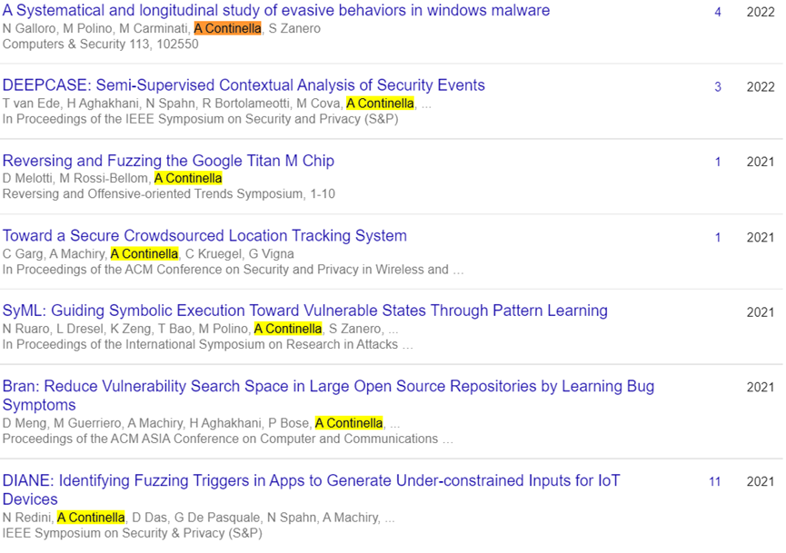



Author Team
Andrea Continella
特温特大学电气工程、数学和计算机科学学院的助理教授，也是国际 安全系统实验室(iSecLab) 的成员。
研究兴趣：系统安全
Yan Shoshitaishvili
亚利桑那州立大学的助理教授，主要致力于推进二元分析技术的发展。Angr创始人之一
研究方向：二进制分析

Slide 7
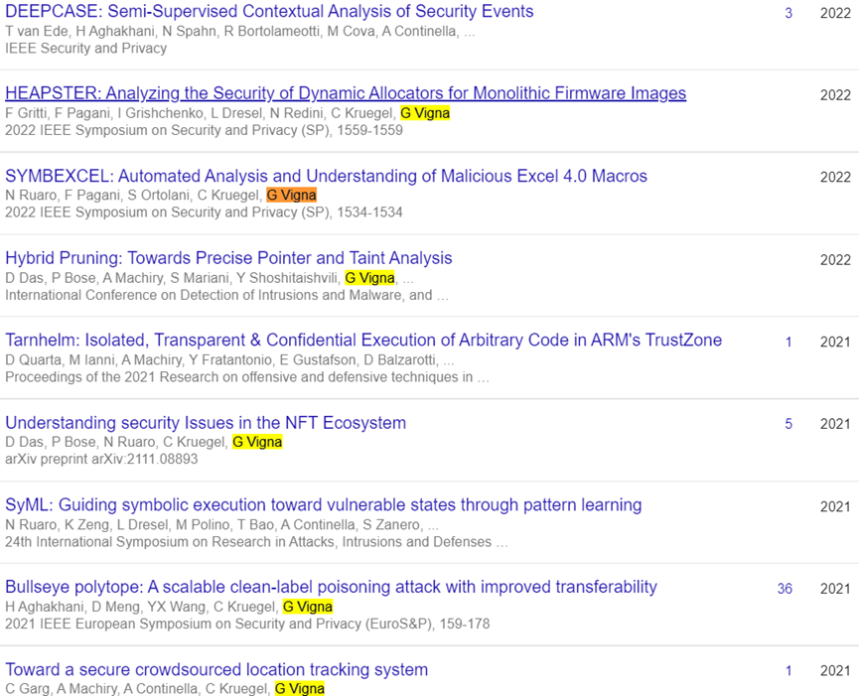
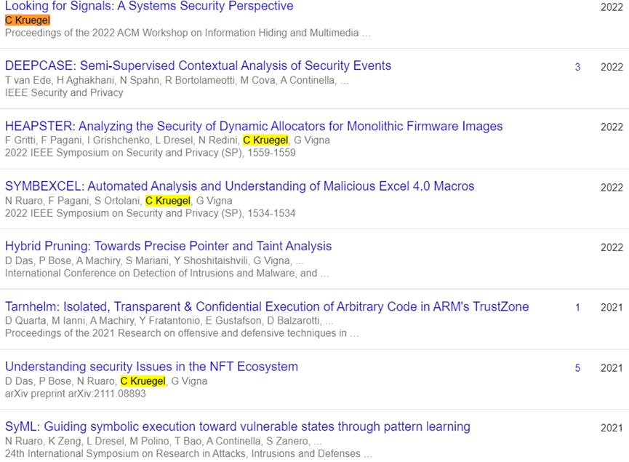


Author Team
Christopher Kruegel
加州大学圣巴巴拉分校计算机科学系的教授
研究兴趣：系统安全、恶意软件分析、Web安全、网络安全、漏洞分析等
Giovanni Vigna
加州大学圣巴巴拉分校(UCSB)计算机科学系的教授
研究方向：漏洞分析、网络安全、恶意软件分析、移动平台的安全

Slide 8
02
M&C&C
Motivation
Contribution
Challenges

Slide 9
Motivation
01
现有的静态分析工具在面对这种由多个二进制文件协作提供服务的固件时，不能充分地建模分析，效率低且误报率高。
02
大多数现有的程序分析工作一次只关注单个程序或模块；一些工作试图模拟嵌入式设备，从而分析所有组件，但当前方法对固件施加严格的假设，导致有限的成功率13%-21%；有些试图分析实际设备，采用纯动态技术，可能无法发现更深更复杂的错误。

Slide 10
Contribution
引入了静态分析技术的新组合来执行多二进制污点分析。设计了一种新技术来精确地应用和传播跨多个二进制文件的污点信息。
提出了 KARONTE，这是一种新颖的静态分析方法，用于识别二进制文件之间的不安全交互。 KARONTE 从根本上减少了误报的数量，使现实世界的固件分析变得可行。
在 53 个真实世界的固件样本上实施和评估了我们的 KARONTE 原型，表明我们的工具可以成功地跨多个二进制文件传播污点信息，从而发现 46 个0-day，并且产生的误报很少。

Slide 11
Challenge
Challenge
精确检测固件样本不同组件之间的这些不安全的多二进制交互
Notes:
创新之处在于创建了二进制依存关系图，并能够跨二进制边界准确传播污染信息，从而能够高效地检测复杂的多二进制漏洞，并大幅减少否则会产生的误报数量。
即使在局域网中工作的 IOT 设备，也有可能被互联网中的攻击者攻击。
假定互联网中的攻击者可以控制对任何（不论是在局域网还是互联网环境中） 嵌入式 IoT 设备的输入

Slide 12
03
Backround
Approach

Slide 13
IPC(Inter-Process Communication)
IPC的实例通过唯一key（称之为data key）进行识别，该密钥由通信中涉及的每个进程都知道。与常见IPC范例相关的data key可用于静态跟踪攻击者控制的信息在二进制文件之间的流动。
固件中使用的最常见的 IPC 范式：
文件：一些进程通过共享一个文件来进行通信。Data key是文件本身的名称。
共享内存：linux 支持共享内存，提供了一组接口来允许两个进程通过同一个物理内存进行共享数据。
环境变量：通过环境变量共享数据从而实现通信
套接字：通过 socket 实现进程间传输数据。套接字的端点（例如，IP 地址和端口，或 Unix 域套接字的文件路径）代表data key。
命令行参数：一个进程可以产生另一个进程并通过命令行参数传递数据。Data key是被调用程序的名称
Notes:
进程间通信

Slide 14
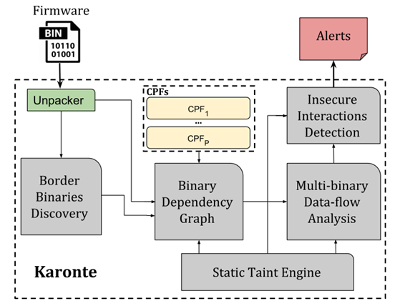
Approaches
Border Binaries Discovery：将解压得到的 binary 进行分析，选择出边界二进制文件集 ( border binaries )。边界二进制文件是指直接从外界接受用户输入的二进制文件，其被抽象为攻击者控制的数据的引入点。(指出程序中哪引用了攻击者控制的数据)
Notes:
在解包固件样本后，KARONTE提取处理用户请求的二进制文件，识别其数据依赖关系以构建二进制依赖图（BDG），并使用其二进制间污点分析引擎查找不安全的数据流。
专注于检测内存损坏和DoS漏洞，Firmware Pre-processing：使用binwalk解包固件image作为输入。

Slide 15
Approaches
Binary Dependency Graph (BDG) Recovery：根据之前得到的边界二进制文件集合，对处理被攻击者控制的数据的二进制文件之间的通信进行分析，得到一个有向图 BDG。在该有向图 BDG 中包含了在固件中各二进制文件之间传递的数据流信息。

Slide 16
Approaches
Multi-binary Data-flow Analysis：给定BDG中的二进制b，我们利用静态污染引擎，跟踪数据如何通过二进制传播，并收集应用于此类数据的约束。propagate the data with its constraints to the other binaries in the BDG that have inbound edges from b
Notes:
然后，将数据及其约束传播到BDG中具有来自b的入站边缘的其他二进制文件

Slide 17
Approaches
Insecure Interactions Detection：KARONTE确定了由不安全的攻击者控制的数据流引起的安全问题，并将其报告以供进一步检查
Notes:
KARONTE的创新之处在于创建了二进制依存关系图，并能够跨二进制边界准确传播污染信息，从而能够高效地检测复杂的多二进制漏洞，并大幅减少否则会产生的误报数量。

Slide 18
Details
1
BORDER BINARIES DISCOVERY
2
BINARY DEPENDENCY GRAPH
3
STATIC TAINT ANALYSIS
4
MULTI-BINARY DATA-FLOW ANALYSIS
5
INSECURE INTERACTIONS DETECTION

Slide 19
Border binaries discovery
KARONTE 首先识别固件样本中导出网络服务的二进制文件集，即面向网络的二进制文件，利用面向网络的二进制文件是接收和解析用户提供的数据的固件样本的组件这一个观察结果，在固件样本中识别那些解析从网络套接字读取的数据的二进制文件。
利用以下特征来识别嵌入式系统中实现解析器的功能：
基本块的数量（#bb）
分支的数量（例如，if-then-else，循环）（#br）
与内存比较 (#cmp) 结合使用的条件语句的数量
网络标记 (#net) 的度量 （计数器）
连接标记 (#conn) 的标志
Notes:
KARONTE 旨在检测可能被攻击者通过网络利用的漏洞。为此，

Slide 20
Border binaries discovery
为了计算#net，需要检索二进制文件中的所有内存比较，并考虑那些可能涉及硬编码网络相关字符串的比较.初始化为0，并在每次与代码中存在的网络编码字符串进行比较时将其递增。
为了设置#conn，必须确定从网络套接字即source读取的任何数据是否传递给memcmp-like的函数，这将涉及枚举两个任意程序点之间的所有可能程序路径，如果套接字读取和内存比较操作之间存在数据流，则将#conn初始化为0并将其设置为1。
利用静态污染引擎并执行正向和反静态污染分析的组合，将每次分析遍历的函数限制在固定值5，符号探索限制为10分钟。

Slide 21
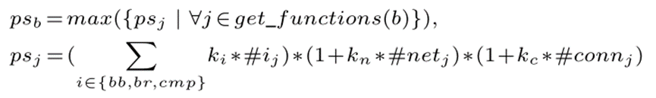
Border binaries discovery
结合上述五个特征来计算二进制b的解析分数ps_b，如下所示：
计算出某个二进制文件可能是网络边界二进制文件的得分。再用 DBSCAN density-based clustering algorithm 算法选出了边界二进制文件的集合，并标记出边界二进制文件中与网络编程相关的关键字进行比较的语句位置。
Notes:
其中每个常数 ki 设置为最大化解析检测能力（kbb = 0.5, kbr = 0.4, kcmp = 0.7 [8]），而 kn 和 kc 提高那些引用了网络编码关键字相关的，和解析网络数据的函数。最后两个常数的最佳值在 X-B 部分凭经验找到。 最后，psj是b的第j个函数的解析分数。注意，我们引入了我们的两个特征作为乘数，以突出显示受输入影响的网络解析器。
由于所有二进制文件的分数都可能大于零，因此我们需要区分和分离“最重要”的分数。 为此，我们利用基于 DBSCAN 的密度聚类算法 [15]，该算法将分数紧密排列在一起的二进制文件分组。 然后，我们选择包含固件样本中解析分数最高的二进制文件的集群，并将属于该集群的所有二进制文件视为面向网络的初始二进制文件集。

Slide 22
BDG
二进制依赖关系图模块检测属于固件样本的一组二进制文件或组件之间的数据依赖关系。它建立了数据如何从setter二进制文件传播到getter二进制文件。
通信范式查找器： CPF提供了必要的逻辑来检测和描述二进制文件用于共享数据的通信范例实例
它将通过以下特定于范式的功能收集通信范式的详细信息：
数据密钥恢复。 CPF 恢复引用数据的data key，这些数据是在关联的通信范式下由二进制文件设置或检索的。
流向确定。 CPF 标识所有程序点，在这些程序点上访问由收集的数据密钥表示的数据。 如果存在这样的程序点，它会确定每个程序点在通信流中的角色（即，setter 或 getter）。
二进制集扩展。 CPF 识别固件样本中的其他二进制文件，这些二进制文件引用了先前识别的任何数据密钥。 这些二进制文件很可能与当前正在考虑的二进制文件共享数据，因此计划进行进一步分析。
Notes:
对于进程间交互，没有可依赖的控制流传输，因为在使数据可用（例如，通过环境变量）后，进程继续执行。由于进程通常不会访问其他进程的内存区域，因此传统的分析点也是徒劳的。KARONTE通过使用一组我们称之为通信范式查找器（或CPFE）的模块来建模各种进程间通信范式，从而解决了这些问题。
然后，我们将不同CPFE收集的信息组合在一起，在二进制依存关系图中创建边，恢复
跨不同二进制文件的数据流。原型实现了环境、文件、套接字和语义CPFes。
为了实现这一目标，CPF考虑二进制和程序路径，并检查路径是否包含通过CPF表示的通信范式共享数据所需的代码。

Slide 23
BDG
构建BDG： KARONTE通过一个不连接的循环有向图来建模二进制文件之间的数据依赖关系，称为二进制依赖图（BDG）。
G=(B,E)，B是二进制文件集合，E是有向边集合。
E中的每一条边e是一个三元组，e=([b1,loc1,cp1],[b2,loc2,cp2],k)，k为数据关键字，表示二进制文件 b1 的在 loc1 的位置（比如 setenv 函数）通过 cp1 的方法（比如共享环境变量 k）与二进制文件 b2 进行通信。b2 在 loc2 处通过 cp2 的方法进行了接收数据。至此得到了一个用户输入的数据在二进制文件之间传播的有向图
Notes:
给定一组边界二进制文件，KARONTE构建一个二进制相关性图（BDG），它是一个有向图，该图对那些处理受攻击者控制的数据的二进制文件之间的通信进行建模。 通过利用通信范例查找器（CPF）模块的集合来迭代地恢复BDG，这些模块能够推理出不同的进程间通信范例。

Slide 24
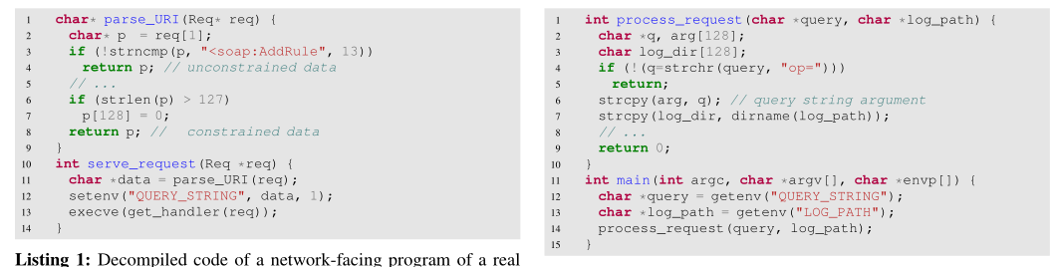
BDG
算法首先考虑内存与网络编码关键字的内存比较位置（第三行）
推断出变量p用于内存比较后，标记污点，并进行探索
污点到达execve函数调用，环境CPF范式检测到正在执行另一个二进制文件
环境变量CPF检测到该二进制文件使用setenv设置了数据关键字QUERY_STRING，并标记该二进制文件为setter
从固件样本中找到使用环境变量CPF并且数据关键字为QUERY_STRING的二进制文件，并添加到二进制文件集
对每个二进制文件，检索使用QUERY_STRING的代码位置
Notes:
第三行、第12行、
根据关键字为每个二进制文件建立依赖关系

Slide 25
Static taint analysis
KARONTE 的污点引擎基于BootStomp，给定污染源S和程序点P，污点引擎从程序点P开始执行符号路径探索，每次遇到S时，污点引擎会将新的污点ID分配给从S接受数据的内存位置。
提出两个改进：路径优先策略、引入污点标记依赖的概念。
为了添加污点标记依赖，使用额外的数据结构增强了angr的符号状态模块，该数据结构将每个污点标记映射到其依赖项
路径优先化策略旨在对函数内可能在函数外传播污点的路径进行估值。
Notes:
对污点引擎沿着程序数据流传播污点信息时候，会出现内存位置被未污染的数据覆盖，或者其可能的值受到约束，会卸载内存位置，与相关工作相比，

Slide 26
MULTI-BINARY DATA-FLOW ANALYSIS
根据上一步得到的 BDG 进行数据流分析，其目的是得到来自网络输入的数据在传播过程中的约束集。因此需要有向图 BDG 中的数据流细节。
但通常情况下，列举 BDG 中所有二进制间的路径会导致路径爆炸的问题。因此作者的关键点是，更可能导致 bug 发生的路径是那些对用户提供的数据约束较少的路径，每次只将那些对用户输入数据约束最少的路径传播到其他二进制文件。

Slide 27
MULTI-BINARY DATA-FLOW ANALYSIS
在 BFG 中，一条边 ([b1, loc1, cp1, c1], [b2, loc2, cp2, c2], k)，BFG 构建算法基于混沌迭代的概念，由两个阶段组成：
初始化：
考虑 BDG 中的每条边并创建一个新的边设置 c1=c2=? (? 表示“未初始化”)。
考虑每个边e的setter（例如 b1）作为边界二进制文件，并检索包含在位置 loc1 被共享的数据的变量 var1。
使用污点引擎来探索包含 loc1 的函数入口点和 loc1 本身之间的路径，并为每个路径收集应用于 var1 的约束集 。
选择最不严格的约束集 l1，并设置 c1=l1。
将 e 添加到集合 w_set 中，该集合将在第二阶段使用。
Notes:
C1 c2 是约束
混沌系统源于迭代，某些迭代函数会导致混沌现象的产生，迭代是一个确定的系统，但是也会产生仿佛随机系统一样的现象。
例如，如果检查常量值 var1 的最大长度（例如，通过 strlen），我们会收集此类约束。

Slide 28

MULTI-BINARY DATA-FLOW ANALYSIS
约束传播：
考虑w_set中的每条边，并设置 c2=c1，从而将约束从 setter 二进制传播到 getter 二进制。
然后。在b2中检索接收数据的位置loc2的变量var2，然后找到最小的约束集l2，设置c2 = c2 $∪$l2
由于 b2 可能会进一步共享数据，在重新共享数据之前确定 b2 应用于此类数据的附加约束。
收集每个边 e_r，其中二进制 b2 是 setter
运行污点引擎，在二进制文件先前接收数据的程序点（即边 e_w 的 loc2）和它进一步共享数据的位置（即边 e_r 的 loc1）之间找到一条路径，并找到最小的沿这些路径应用于 var2 的严格约束集 lr。
如果找不到这两个程序点之间的路径，使用与查找 l1 相同的方法来确定 lr。
考虑约束 c* = 和setter 的约束。如果后一组未初始化（即 对于e_r的c1=? ）或比 c* 限制更多，我们用 c *替换它并将 e_r 添加到 wset——从而保持限制最少的约束。我们迭代这个阶段直到 wset 为空。
$$L_{r}∪c_{2}$$
Notes:
([b2, loc2, cp1, c2], [b3, loc3, cp2, c3], k)

Slide 29
INSECURE INTERACTIONS DETECTION
首先考虑BFG中的每个边e_f，以及每个边的元素（b、loc、cp、c），利用静态污点引擎从包含loc的函数f引导符号路径探索。
然后，当遇到位置loc时，依赖提供的CPF cp检索缓冲区buf的地址，该缓冲区buf引用loc处攻击者控制的数据，并对其应用污点。此外，在路径探索的每个步骤中，收集buf上的任何约束，并将其添加到c中。
如果在路径探索过程中遇到sink，会检查它是否包含受污染的数据。如果sink是一个循环，并且其条件之一完全依赖于受污染的变量，则会发出警报。

Slide 30
04
Implementation
Evaluation

Slide 31
Implementation
Karonte原型在angr基础上实现
污点引擎基于Bootstomp的基础实现
使用当时最新的固件样本来评估Karonte算法的每个阶段
使用firmadyne的数据集来评估性能。
点击输入
标题文本
详写内容……点击输入本栏的具体文字，简明扼要的说明分项内容，此为概念图解，请根据您的具体内容酌情修改
点击输入本栏的具体文字，简明扼要的说明分项内容

Slide 32
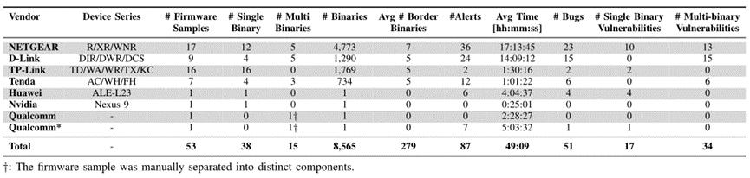
Evaluation
Dataset：在基于Linux的固件样本和固件blobs上评估了KARONTE原型。
最近基于Linux的固件：NETGEAR、TP-Link、D-Link和Tenda。收集了49个不同的固件样本。
固件Blobs：BootStomp的数据集由5个固件样本组成。它包含高通公司Little Kernel（或LK）的两个版本：发布时的最新版本和2016-07-05之前发布的包含已知漏洞的版本（未指定）。在这项工作中，我们用*来指后者。
Notes:
固件样本手动分离为不同的组件。
分别报告了设备系列、固件样本数量和其网络服务由一个和多个二进制文件处理的样本、二进制文件总数、边界二进制文件的平均数量、我们的原型生成的警报数量、平均执行时间、真正数量、，以及通过跟踪通过一个或多个二进制文件的数据流而检索到的错误数。

Slide 33
Evaluation
大规模数据集：
为了衡量Karonte的扩展性，获得firmadyne的数据集，并考虑其架构受 BootStomp支持的固件样本（ARM、AARCH64和PowerPC）。没有考虑MIPS体 系结构的固件示例，因为angr仅部分支持MIPS二进制文件，在这些情况下，其 一些分析可能会产生不精确的结果。该数据集包含来自21家不同供应商的899 个固件样本。

Slide 34
Evaluation
Border Binaries Discovery
首先确定Kn和Kc的最佳值，随机选择了一个固件样本，并手动调查其边界二进制文件。识别了三个二进制文件，使用不同的Kn和Kc的值（从0到10）对固件样本运行二进制边界发现模块，对于kn≥5和kc≥1，正确地将这三个二进制文件标识为边界二进制文件。因此，将kn和kc分别设置为5和1。
测量边界二进制文件发现模块在识别网络解析器方面的有效性。随机选取10个固件样本，调查了它们面向网络的二进制文件，并选择了150多个二进制文件，然后对所有的二进制文件运行三次边界二进制文件发现模块：
（i） 仅考虑#bb、#br、#cmp的数量，
（ii）同时考虑#net特征，
（iii）同时考虑#coon特征。

Slide 35
Evaluation
Border Binaries Discovery
在第一种情况下（i），模块识别了50个包含解析器的二进制文件，经人工调查结论是其中只有16个处理了从网络接受的数据。
在第二种情况下（ii），识别了51个二进制文件，只有26个包含受用户输入影响的网络解析器。
第三个实验（iii），该模块识别了50个二进制文件，验证了其中26个包含受用户输入影响的网络解析器。

Slide 36
Evaluation
Binary Dependency Graph
手动检查了恢复的BDG的可靠性和完整性。在所有53个cases中，BDG都是可靠的， BDG中的每一条边都对应于相关二进制文件之间现有的数据依赖关系。然后检查是否缺少任何边缘。
对于三个Tenda固件样本，BDG算法无法连接两个二进制文件之间的边缘，因为缺少有效的面向网络的二进制文件，然而，语义CPF正确地识别了从面向二进制的缺失网络接收数据的二进制文件作为getter。
14个TP-Link固件样本的BDG不包含任何边缘，因为在边界二进制文件发现阶段，angr无法解析这些固件样本中引用的几个数据属性。
手动调查了所有匹配的CPFs，发现语义和环境CPFes分别匹配了11次和32次，而其余的CPFes没有识别任何活动的IPC通信。经过人工调查，得出结论，这些结果确实是正确的。
Notes:
TP：真阳性总数；62.16%；32.77%；相比较的话SaTC发现的真阳性较多。

Slide 37
Evaluation
Insecure Interactions Detection
原型生成的每个警报都包含一个不安全的数据流，根据到达数据流sinks的类型区分真假。如果数据是用户提供的（表示数据可以被用户控制，可以导致安全漏洞），则认为真阳性，若不是用户提供，则为假阳性。
Notes:
原型产生了87个警报，其中51个真阳性（34个多二进制bugs，17个单二进制bugs），通过反向工程相关二进制文件并检查突出显示的数据流，手动验证每个警报。

Slide 38
Evaluation
Comparative Evaluation
考虑了包含多个二进制文件的49个固件样本，并选择了架构完全受angr支持的29个样本。比较了四种不同的方法。
首先，使用静态污点引擎对每个固件样本（数据集ALL）中包含的每个二进制执行静态单二进制bug搜索。
其次在固件样本的边界二进制（数据集PARESERS）上运行静态污点引擎。
然后，在每个固件样本上运行BDG算法，并将静态污点引擎应用于处理用户提供的数据而不传播数据约束（数据集BDG）的二进制文件。
最后，考虑完整方法（数据集Karonte），
在评估过程中，做出了一个现实的假设，即在不从面向网络的二进制文件传播用户输入的情况下，安全分析师事先不知道用户输入是在哪里引入的，或者是否在给定的二进制文件中引入的。因此，将每个IPC通道视为可能的输入源。

Slide 39
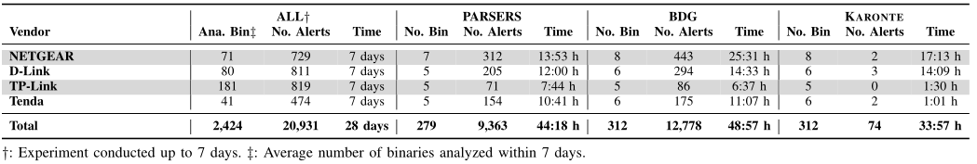
Evaluation
Comparative Evaluation
Notes:
只有在应用完整的KARONTE方法时，生成的警报数量才降至可管理的数字，这些警报通过完整的KARONTE方法有效过滤掉。

Slide 40
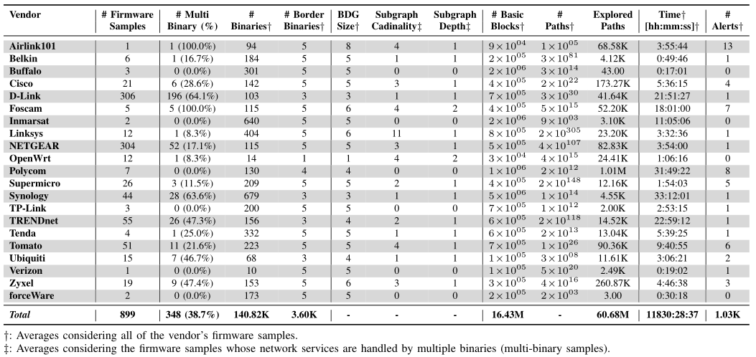
Evaluation
Large-scale Scalability Assessment
分析Firmadyne数据集中的899个固件样本（所有样本均使用了KARONTE支持的架构），评估了KARONTE的性能和可扩展性。Intel Xeon E5 CPU、16到32 GB RAM、运行Ubuntu 18.04的机器上运行了此评估。
Notes:
大规模可扩展性评估
按顺序：供应商名称、固件样本数、其网络服务由多个二进制文件处理的固件样本数（百分比）、固件样本中的二进制文件数、边界二进制文件数、BDG中的二进制文件数、BDG中子图的基数、BDG中子图的最大深度、固件样本中的基本块数、，二进制文件中处理用户输入、执行时间和生成的警报的路径数。
一个固件样本包含157个二进制文件，7.85*10⁵个基本块，BDG中82%的二进制文件包含少于1025条路径（图3 b）。其中约2%包含1000多个二进制文件（总计超过7.15个二进制文件）∗106个基本块），处理用户输入的那些块可以达到10306个数量级的路径。总的来说，我们的数据集由具有广泛复杂性的固件样本集合组成，因此适合研究我们工具的性能。

Slide 41
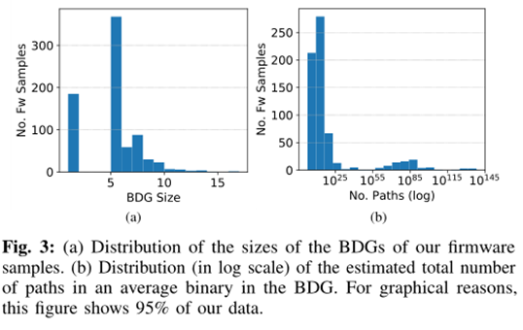
Evaluation
Large-scale Scalability Assessment
BDG
Notes:
（a） 固件样本的BDG大小分布。（b） BDG中平均二进制中估计路径总数的分布（对数尺度）。出于图形原因，此图显示了我们95%的数据
调查了数据集的BDG，发现38.7%的固件样本通过使用多个二进制文件实现了网络相关服务。大多数BDG由5或6个二进制文件组成，尽管一些样本的BDG由10个以上的二进制文件组成，一个BDG包含16个二进制文件（图3.a）。

Slide 42
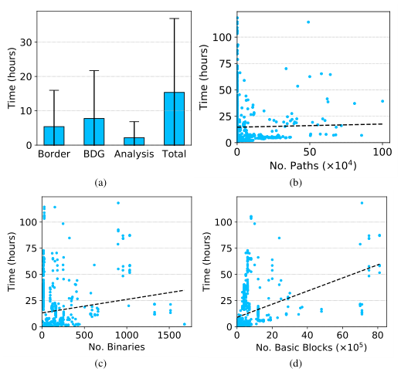
Evaluation
Large-scale Scalability Assessment
Performance
测量了KARONTE每个阶段所需的时间，以及总分析时间。而言，它在8小时内完成了每个阶段（图2.a）。
边界二进制发现阶段的时间增加是由Z3定理求解器引起的，有时需要几分钟来求解单个符号表达式，并且被angr大量利用。
BDG时间增加是Z3求解速度慢，并且构建BDG所花费的时间取决于分析路径的数量，而分析路径的数量又取决于二进制文件中data key的数量，一些边界二进制文件包含50个data key，对其进行分析，以检测该二进制文件是setter还是getter。
Notes:
KARONTE每个步骤执行时间的平均值和标准差。分析时间包括BFG恢复和不安全交互检测。描述了分析路径的数量如何影响总分析时间，大多数需要更长时间才能完全分析的样本都是我们探索了少量路径的样本。这些样本导致angr需要很长时间才能生成CFG。
（c） 执行时间与固件样本中二进制文件数之间的依赖关系。（d） 执行时间与固件样本中基本块数之间的依赖关系。虚线表示线性回归。
总的来说，就二进制文件的数量、基本块和路径而言，KARONTE可以很好地适应固件的复杂性。

Slide 43
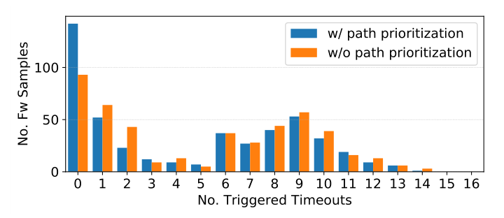
Evaluation
Large-scale Scalability Assessment
Symbolic Exploration
对比了使用路径优先策略和不使用对结果的影响。首先在有和无路径优先级策略的Karonte数据集上运行原型，并比较了分析期间触发超时（10分钟）的次数
Notes:
图4描述了数据集中样本分析期间触发的超时数量的分布。事实上，当启用路径优先级时，在没有任何超时的情况下完全分析的固件样本数更高。在警报数量的比较中，不使用路径优先级策略时生成的警报数量减少25%，手动检查了所有的警报，发现确实假阳性。

Slide 44
Evaluation
Large-scale Scalability Assessment
警报和漏洞：
平均而言，每个样本生成2个警报，平均1037个警报，抽检100个警报，发现44个是真阳性。30个是多二进制漏洞。
可验证性：
作者邀请了另一所大学的独立研究员利用他们的工具并进行了测试，得到了与表一相同的结论。作者还提供了一个包含该工具的 docker，以便于其他研究者进行相关验证。

Slide 45
05
Discussion
Conclusions

Slide 46
Discussion
面对路径爆炸问题，通过以下方式限制路径爆炸，同时提高精度：
提供精确的污点传播策略（例如，根据调用堆栈深度，不总是遵循没有污点参数的函数调用）。
使用超时（每个符号路径探索在特定时间限制内执行）
限制循坏迭代
自动创建function summaries
可能会产生误报和漏报，原因如下：
由于污染信息可能无法正确传播到未遵循的路径
或者底层静态分析工具的不准确性，可能导致BDG不完整。
缓解办法是通过生成污点标记依赖项来缓解这个问题。

Slide 47
Conclusions
介绍了KARONTE，一种检测嵌入式固件组件之间不安全交互的方法。
KARONTE利用新的静态分析技术，大大减少了传统二进制分析技术在分析真实固件时产生的误报。
对53款物联网产品的最新固件进行了广泛评估，证明了其有效性。
原型产生了87个警报（与不考虑组件间相互作用的方法相比减少了两个数量级），其中发现了46个以前未知的零日错误。
最后，通过收集899个不同大小和复杂度的固件样本，证明了KARONTE可以很好地扩展

Slide 48
THINKS

